Slide 1
CHARAKTERISTIKA
popisný útvar
zachycuje povahové vlastnosti
temperament
vztah k lidem
zájmy a schopnosti
vztah k práci a povinnostem

Slide 2
CHARAKTERISTIKA
PŘÍMÁ
NEPŘÍMÁ
VLASTNOSTI VYJADŘUJEME PŘÍMO
VOLÍME VHODNÁ SUBSTANTIVA A ADJEKTIVA
Př. Monika je pečlivá. Zdeněk je domýšlivý.
milý, pracovitý, líný, silný, nedůvěřivý, pohodlný, zlý, skromný, laskavý, pyšný
UVÁDÍME PŘÍKLADY JEDNÁNÍ A Z NICH VLASTNOSTI NEPŘÍMO VYPLÝVAJÍ
UPLATŇUJEME SLOVESA
Př. Maminka nikdy neseděla s rukama v klíně, vždy se chopila práce. Petr má obě ruce levé. Klárka má zlaté srdce. Není mu do zpěvu.

Slide 3
OSNOVA CHARAKTERISTIKY
ÚVOD – seznámení s osobou, vztah k ní, stručný vnější popis
STAŤ – povahové vlastnosti a rysy
ZÁVĚR – zhodnocení, co se nám líbí, nelíbí

Slide 4
STAŤ CHARAKTERISTIKY
temperament (chování, chůze, řeč…..)
vztah k lidem (přátelský, milý, vstřícný, zlý….)
vztah k práci (pilný, líný, nezodpovědný…….)
zájmy, schopnosti (sportuje, hraje na kytaru, zajímá se o fyziku, je sečtělý…….)
další vlastnosti (cílevědomý, samostatný, pohodlný, ješitný, laskavý, pyšný…….)

Slide 5
Jazyk charakteristiky
substantiva, adjektiva
citově zabarvená slova
slovesa
několikanásobné větné členy
synonyma
antonyma
vedlejší věty

Slide 6
Maminčin uplakánek.
Člověk bodrý.
Byl to náš miláček.
Stále šaškoval.
Často na nás hulákal.
Bratr je vždy veselý.
Jana je ustaraná.
Moje sestra je pečlivá.
Malý - velký
Má pro strach uděláno.
Neviděla jsem ho plakat.
Z ničeho si nic nedělá.
Uměl rozdávat radost,
protože sám byl šťasten.
Stal se mrzutým, neboť ho
trápil revmatismus.
Moudrý, chytrý

Slide 7
PRACOVNÍ LIST 1 DOPLŇTE UVEDENÁ PŘIRoVNÁNÍ
Černý jako
Zrzavý jako
Zelený jako
Lehký jako
Pohyblivý jako
Pyšný jako
Pilný jako
Tvrdohlavý jako
Mrštný jako
Chudý jako
Silný jako
Čiperný jako
Leje jako
Píše jako
Mluví jako
Běhá jako
Vystrojila se jako
Hrbatí se jako
Skáče jako
…….jako medvěd
…….jako buk
…….jako rybička
…….jako jedle
…….jako straka

Slide 8
PRACOVNÍ LIST 2 K VLASTNOSTEM UVÁDĚJTE ANTONYMA
pečlivý
lakomý
povrchní
opatrný
hbitý
nešikovný
drzý
smutný
přívětivý
bázlivý
pravdomluvný
pyšný
vstřícný
pracovitý
lehkomyslný
zbabělý
optimistický
roztržitý

Slide 9
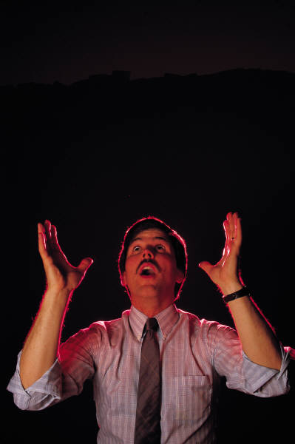
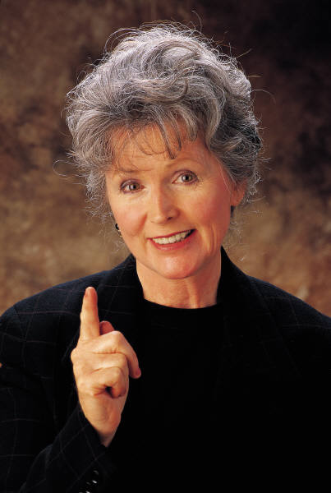
PRACOVNÍ LIST 3 a) VYJÁDŘETE JEDNÍM SLOVEM POCIT U LIDÍ NA OBRÁZKU

Slide 10
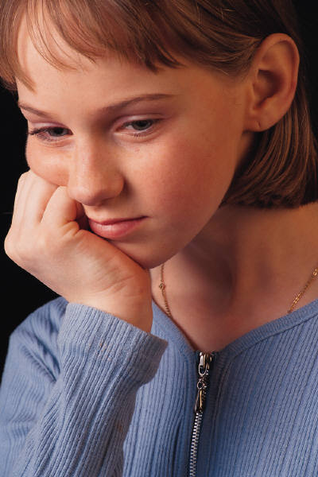
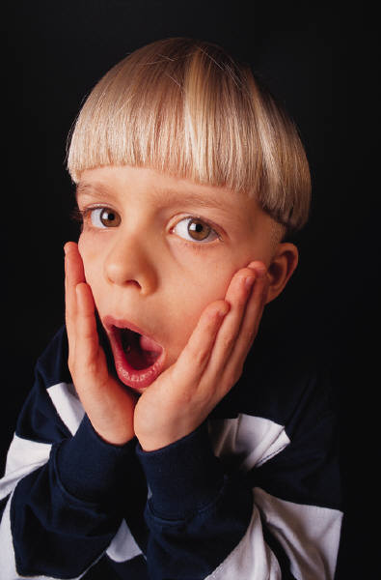
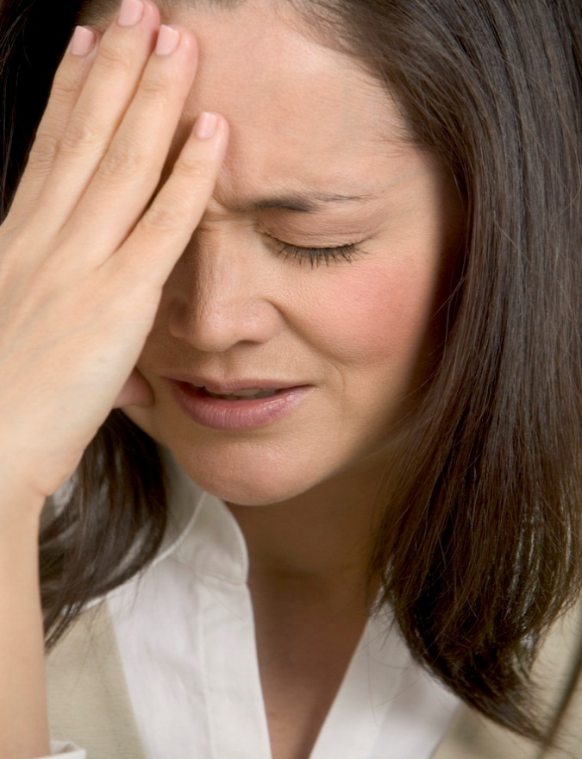
VYBERTE SI NĚKTERÝ ZE ŠESTI OBRÁZKŮ A PODLE NĚHO VYJMENUJTE
VHODNÁ SUBSTANTIVA A ADJEKTIVA, KTERÝMI OSOBU
CHARAKTERIZUJETE.
C) OSOBU POPISUJTE.

Slide 11
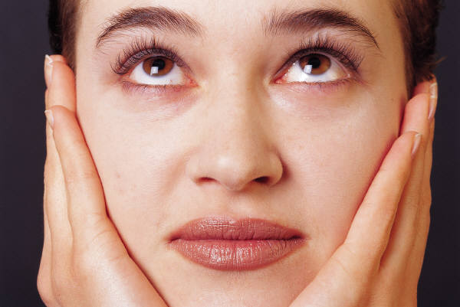
PRACOVNÍ LIST 4 VYSVĚTLETE PŘÍSLOVÍ A ÚSLOVÍ
Má pěkně nabroušený jazyk.
Mele z posledního.
Co na srdci, to na jazyku.
Usnul jako špalek.
Drží jazyk za zuby.
Má obě ruce levé.
Narostl mu hřebínek.
Lišky tam dávají dobrou noc.
Zůstala na ocet.
Hlavou zeď neporazíš.
Ten člověk má zlaté ruce.
Jako by mu z oka vypadl.
Tomu to kouká z očí.
Pálí ho dobré bydlo.
Je jako hrom do police.
Pro pětník by si nechal vrtat koleno.

Slide 12
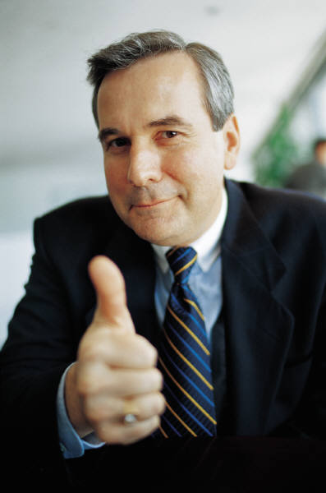
ŘEŠENÍ: PRACOVNÍ LIST 4
Mluví otevřeně.
Je unavený.
Je upřímný.
Tvrdě spí.
Mlčí.
Je nešikovný.
Je nafoukaný.
Je to osamělé místo.
Zůstala svobodná.
Nestačí síla, musí se vzít rozum do hrsti.
Je šikovný.
Podobá se mu.
Je rošťák.
Je věčně nespokojený.
Je nešikovný.
Je lakomý.

Slide 13
PRACOVNÍ LIST 5 CVIČNÁ SLOHOVÁ PRÁCE
Prohlédněte si pozorně obrázek
Sestavte charakteristiku osoby
Postupujte podle osnovy:
1. Úvod – seznámení s osobou, vnější popis
2. Stať – temperament (chování, chůze, řeč)
- vztah k lidem
- vztah k práci
- zájmy, schopnosti
- další vlastnosti
3. Závěr – obecné zhodnocení

Slide 14
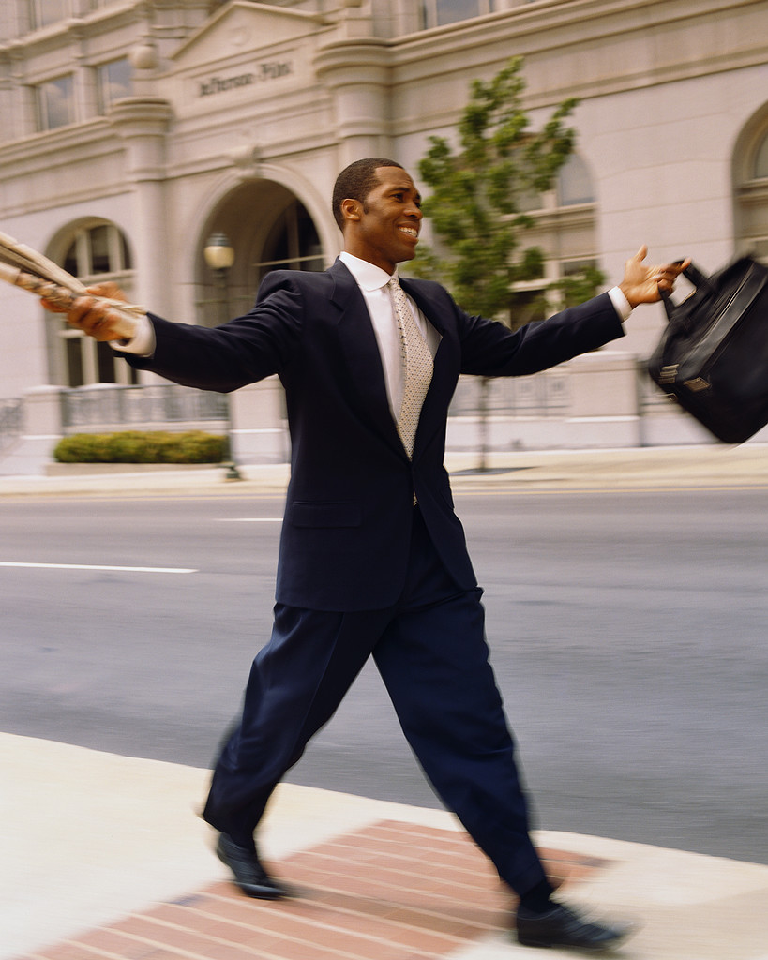
Užijte vhodná adjektiva,
přirovnání, přísloví ……
fantazii…….

